Slide 1

Благотворительный фонд

Slide 2

Основные цели фонда:
Основными целями Благотворительного Фонда являются привлечение средств на основе добровольных пожертвований и использование этих средств для:
— оказания материальной и иной помощи тяжело больным детям заболеваниями указанными в Перечне заболеваний.
— оказания социальной и психологической помощи тяжело больным детям и их семьям включая оказание им материальной помощи,
социальную реабилитацию,
— помощи в организации лечения тяжелобольных
детей нуждающихся в зарубежных клиниках,
при невозможности их лечения в России.

Slide 3
Основные задачи фонда:
— привлечение к участию в реализации Благотворительной программы Фонда максимального количества благотворителей в лице предприятий, учреждений, акционерных обществ, коммерческих структур, общественных объединений, отдельных граждан к проблемам больных детей.
— аккумулирование добровольных пожертвований в соответствии с Благотворительной программой и направление их благо получателям
— обеспечение взаимодействия между благотворителями, министерствами и ведомствами, лечебными учреждениями и благо получателями в осуществлении акций милосердия и благотворительности;
— распространение информации о своей деятельности;
- привлечение волонтеров и организация их деятельности для реализации благотворительных программ.

Slide 4
НАШИ МЕРОПРИЯТИЯ в 2017 году:
1) 14 апреля 2017 г. - МДЦ «Стекольный»
Благотворительный концерт
2 ) 3 июня 2017 г. — стадион « Строитель»
Благотворительный забег
3) 1 сентября 2017 г. -Акция «Букет Надежды» ,в поддержку Руслана Константинова
4) 17 сентября 2017г. -Акция "Посади свое дерево"
5) 30 ноября 2017 г. – Открытие БФ « ПОМОЖЕМ ВМЕСТЕ»
6) 20 октября 2017 г. - «Пусть всегда будет праздник» ,мероприятие для детей с ОВЗ в Клинском реабилитационном центре " Радуга"
7) 09.12.2017 г. - Турнир по боксу посвященный 76-ой годовщине освобождения г. Клин от немецко-фашистских захватчиков.
8 ) 18.12.2017 г. - " Волшебники среди нас" . Новый год для детей с ОВЗ в Клинском реабилитационном центре " Радуга"

Slide 5
НАШИ МЕРОПРИЯТИЯ в 2018 году:
9) 17.03.2018 г. - Благотворительный вечер « Слушай сердцем» ,в поддержку подопечных фонда
10) 15.05.2018 г. - Благотворительный концерт « МУЗЫКА НАДЕЖДЫ» ,в поддержку Эммануэля Сепояна
11) 02.06.2018 г. - Состоится второй Благотворительный забег « Я БЕГУ РАДИ ДЕТЕЙ»

Slide 6
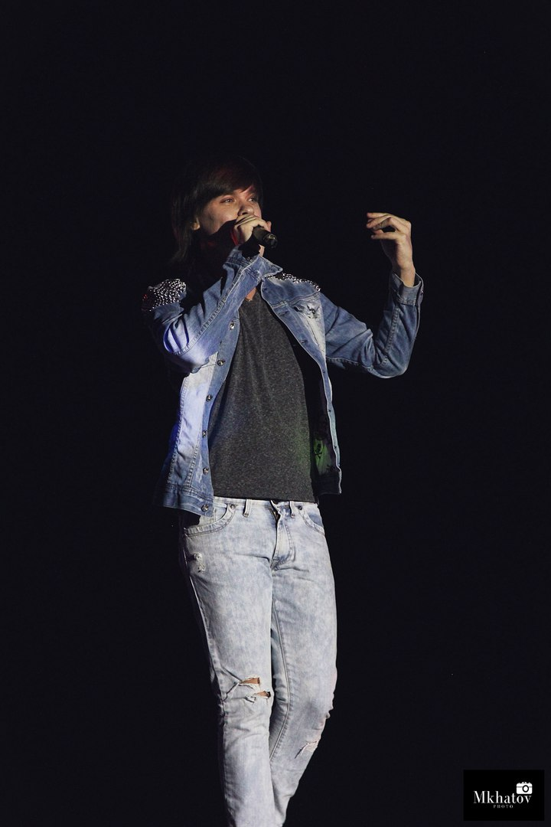

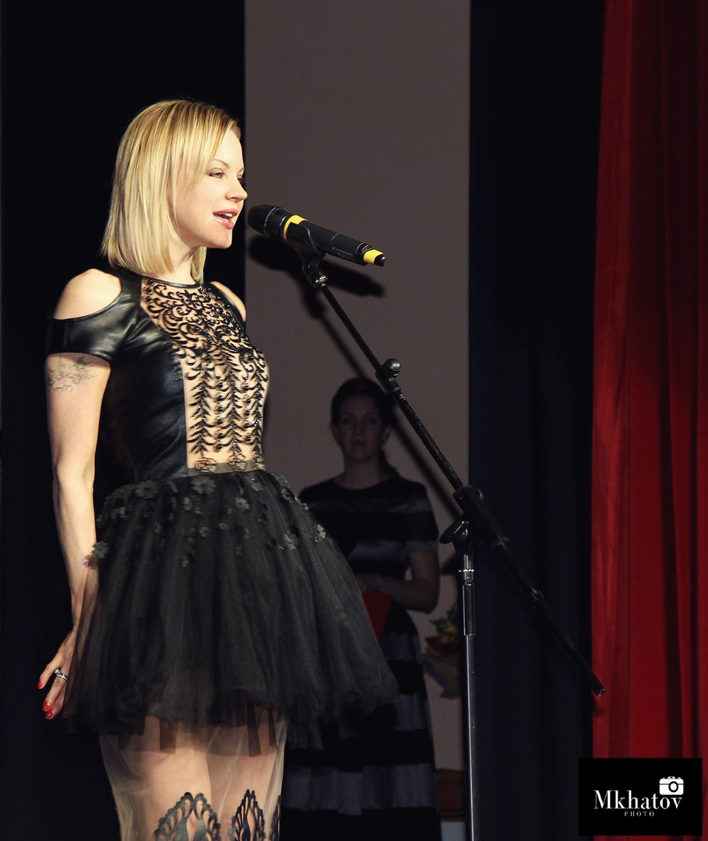
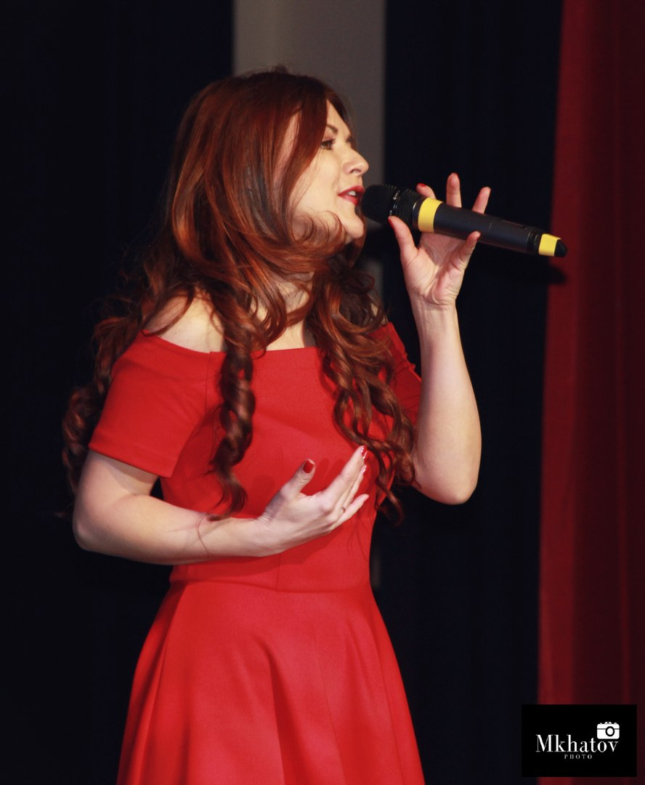
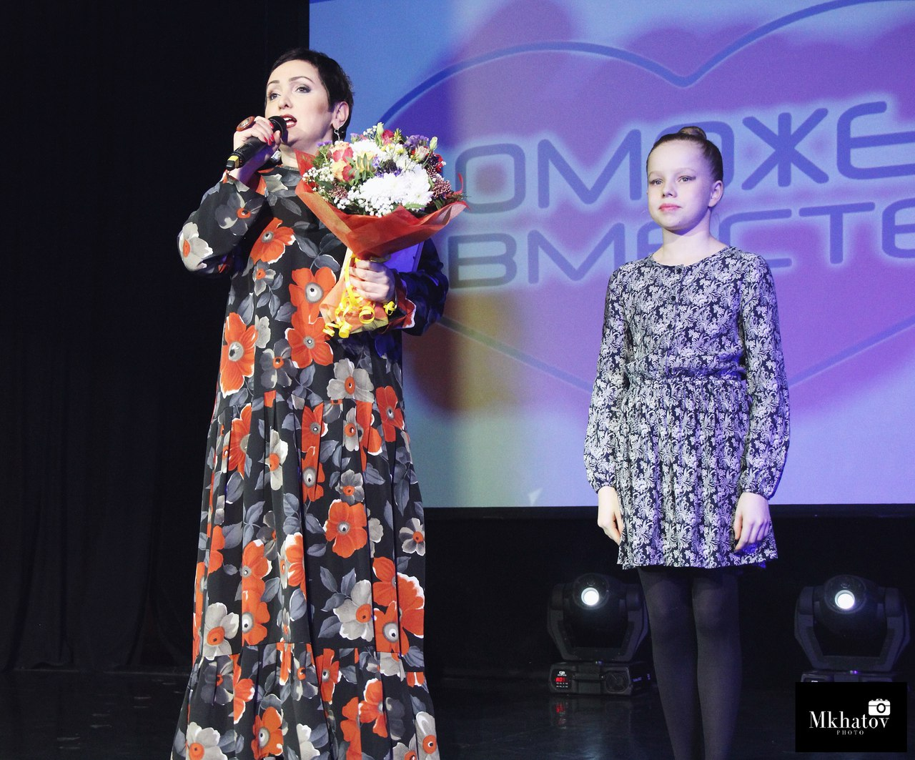

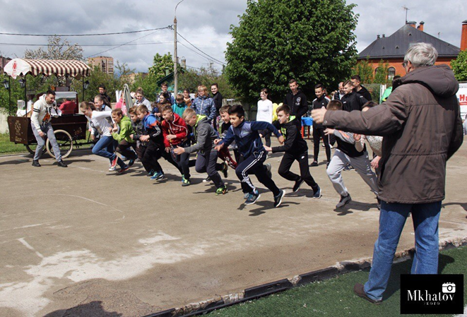

ФОТО С МЕРОПРИЯТИЙ:

Slide 7
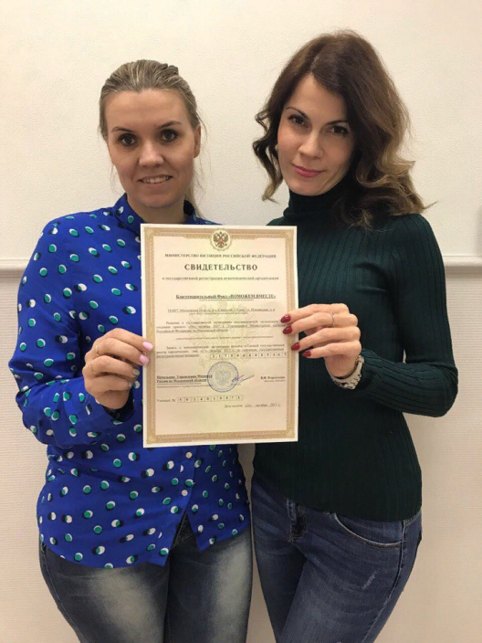

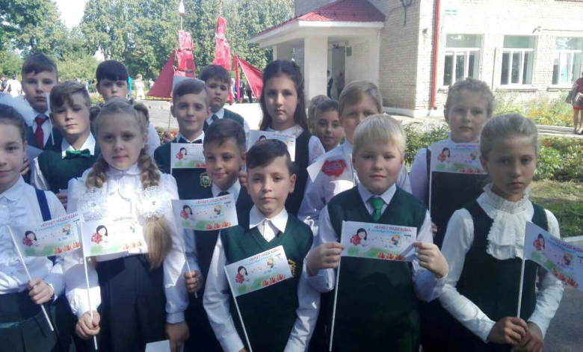
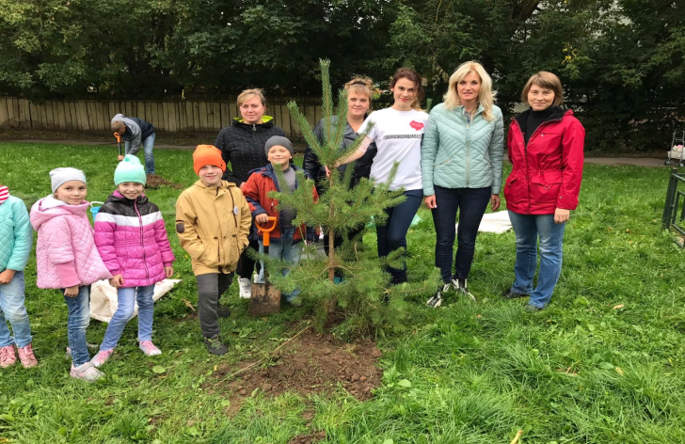
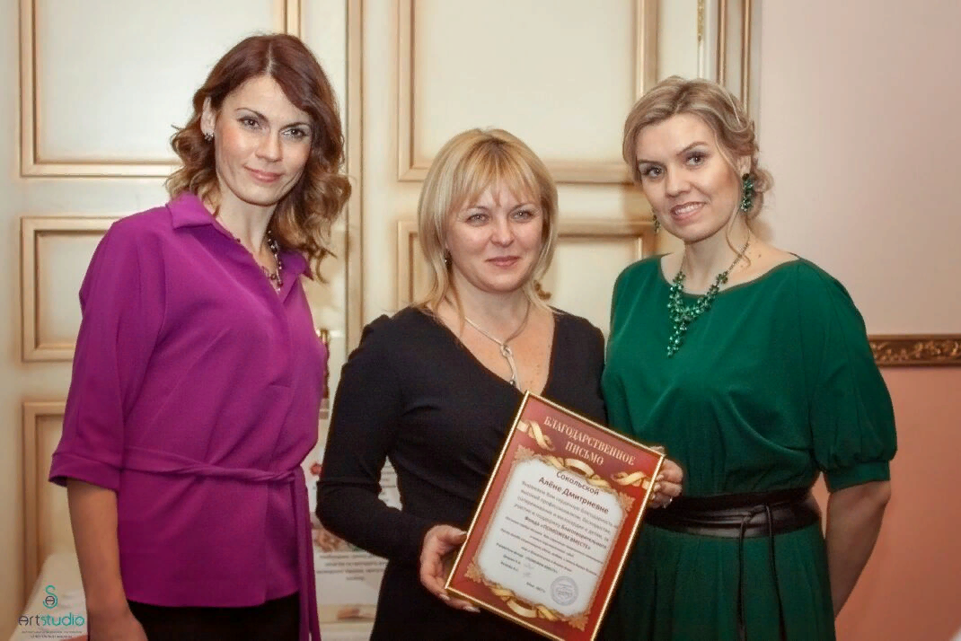
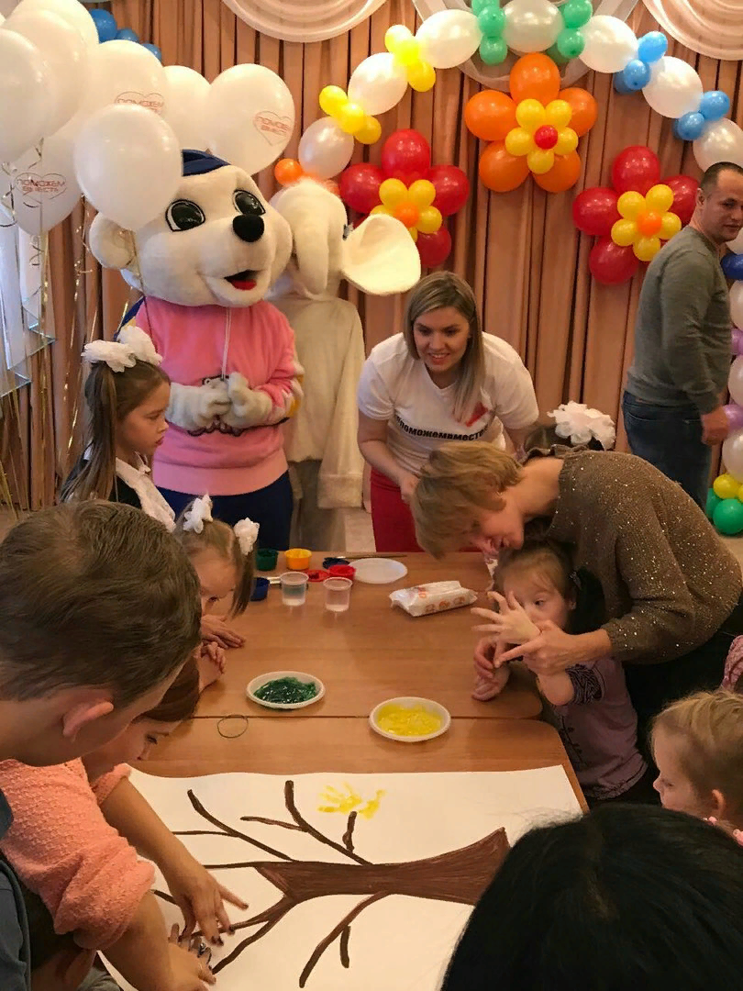
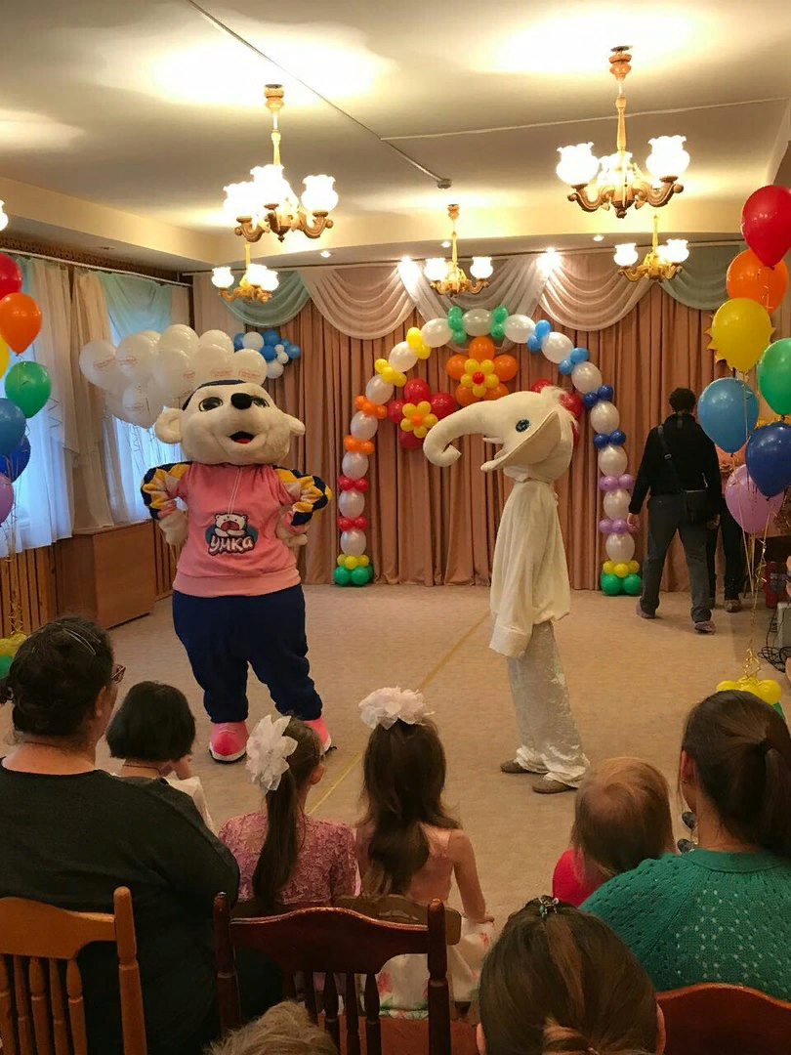
ФОТО С МЕРОПРИЯТИЙ:

Slide 8
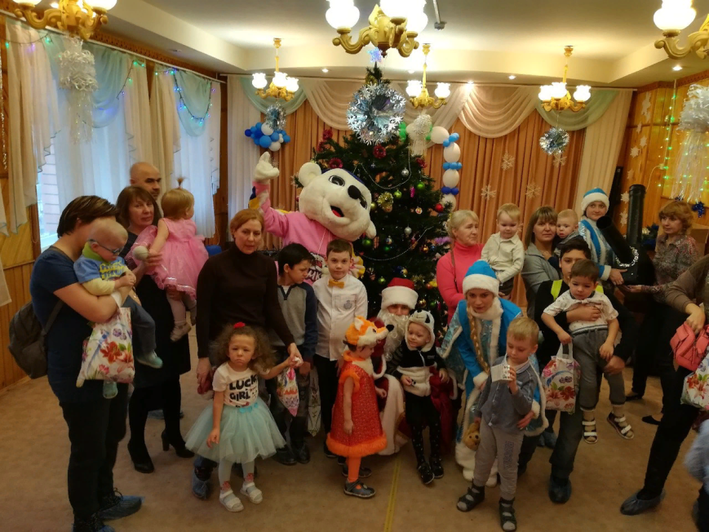
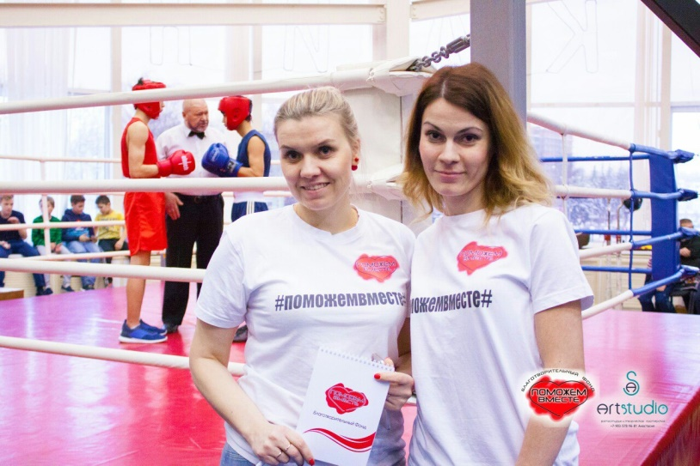
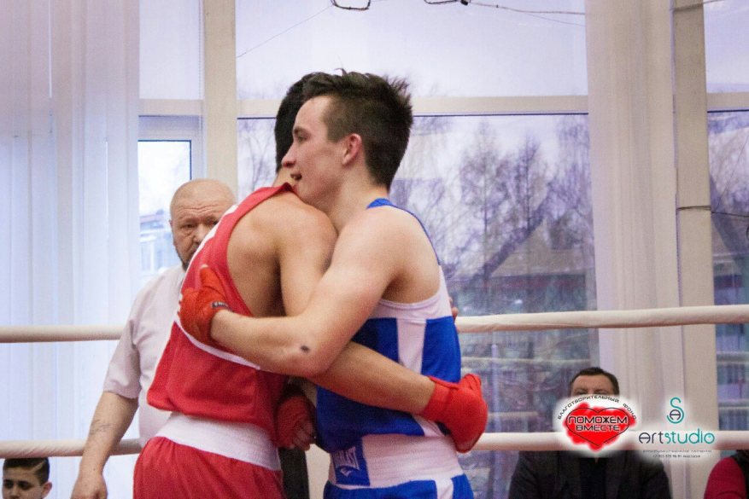

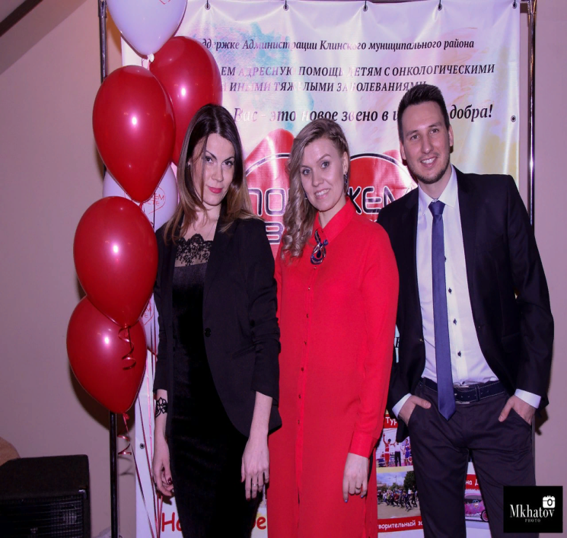
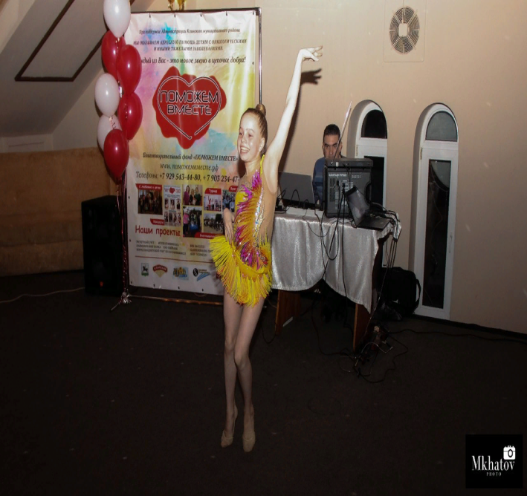
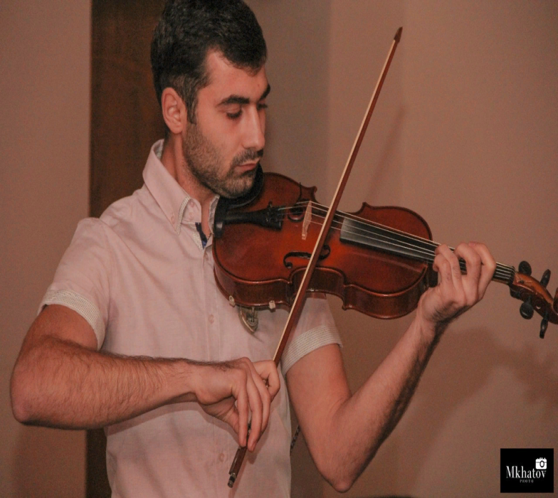
ФОТО С МЕРОПРИЯТИЙ:

Slide 9

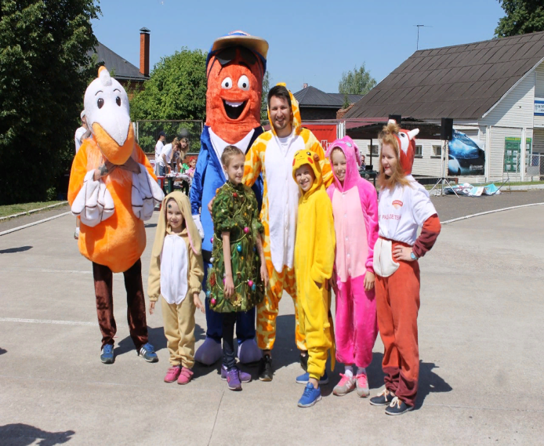
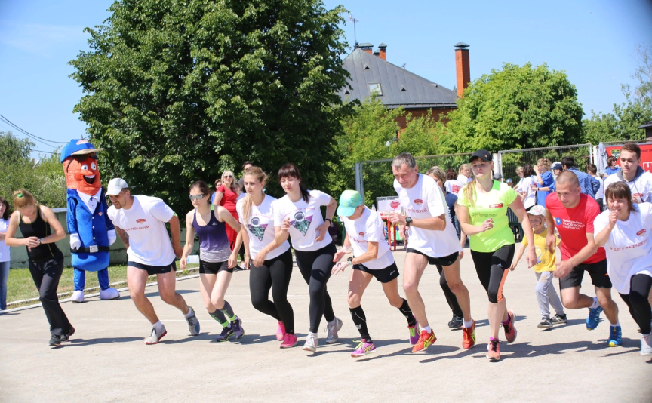
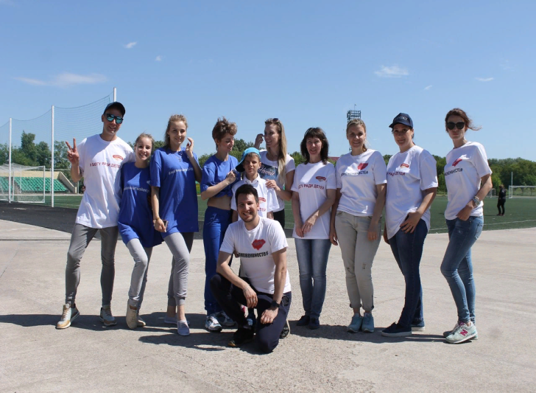

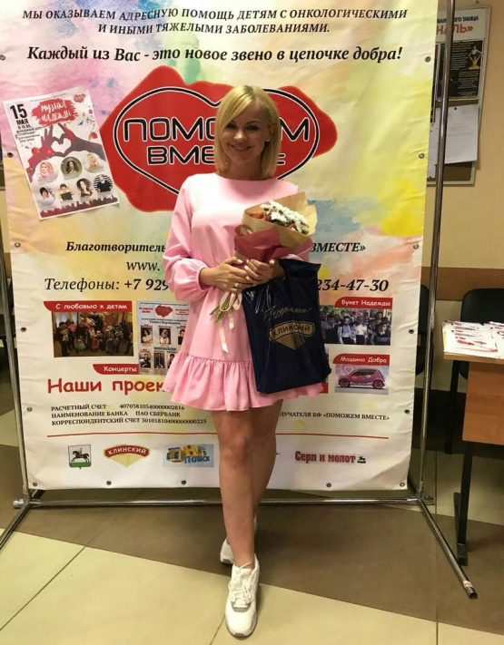
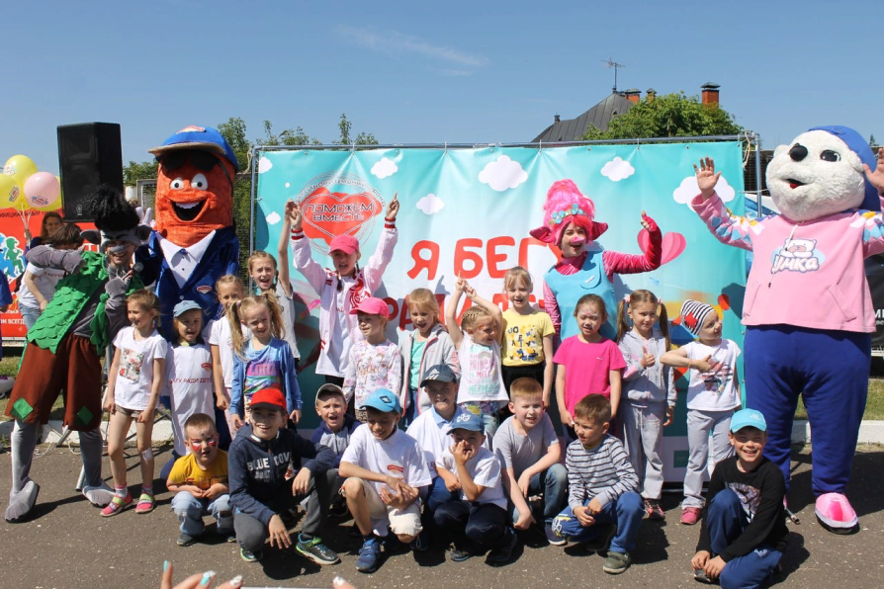
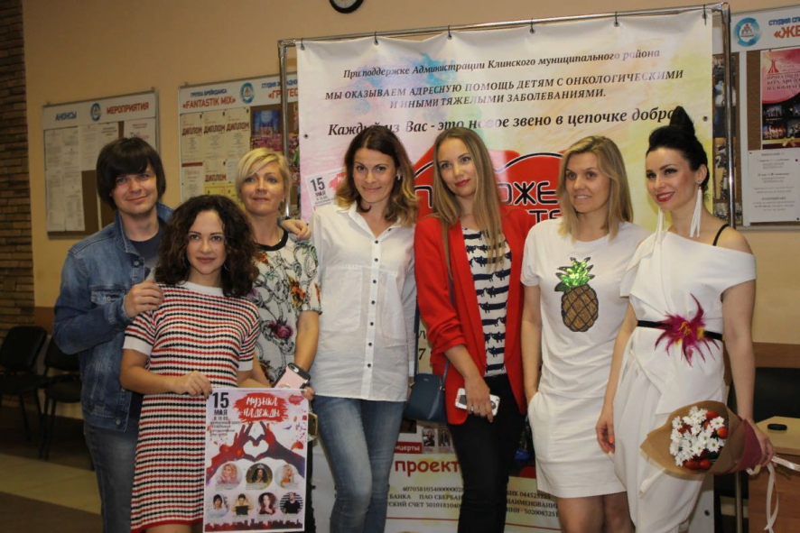
ФОТО С МЕРОПРИЯТИЙ:

Slide 10







ОХВАТ ФОНДА:
Коммерческий
сектор
Соц.сети
Нуждающиеся
В помощи
Благотворительные
организации
СМИ
Волонтеры

Slide 11

Благотворительная программа
включает в себя комплекс мероприятий :
1)Программа «Материальная помощь нуждающимся людям»
2) Программа « Добрая аптека»
3)Программа « Добрая машина»
4)Программа «Улыбка-это здоровье»

